Slide 1
Презентацию выполнила:
Шитова Анастасия Евгеньевна
МБОУ СОШ№ 7 г.Туймазы 1 Д

Slide 2
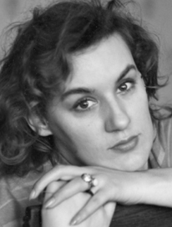
«Приключения Буратино» — советский двухсерийный музыкальный телевизионный фильм по мотивам сказки Алексея Толстого «Золотой ключик, или Приключения Буратино», созданный на киностудии «Беларусьфильм» в 1975 году. Телепремьера состоялась 1-2 января 1976 года. Картина режиссера Леонида Нечаева и сценариста Инны Веткиной была обречена на успех, ведь в ее создании участвовала звездная команда.
Режиссер Леонид Нечаев
Автор сценария Инна Веткина

Slide 3
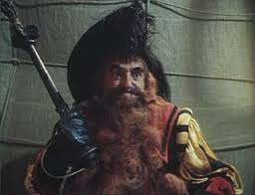
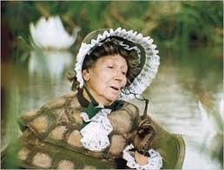
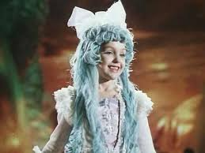
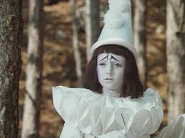
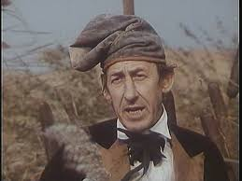
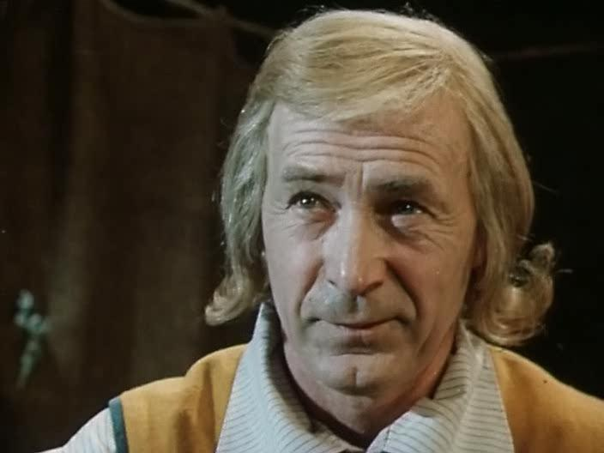
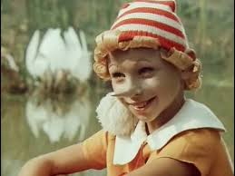
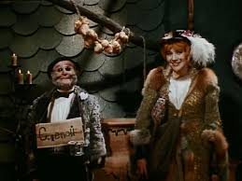
Черепаха Тортила- Рина Зеленая
Карабас-Барабас Владимир Этуш
Мальвина-Татьяна Проценко
Актерский состав
Дуремар -Владимир Басов
Пьеро – Роман Столкарц
Кот Базилио и лиса Алиса-
Ролан Быков и Елена Санаева
Папа Карло -Николай Гринько
Буратино-Дмитрий Иосифов

Slide 4
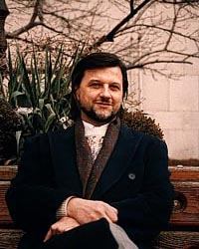
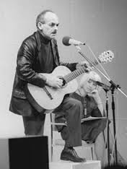
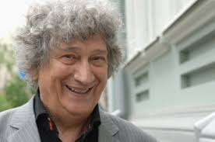
И, конечно же, во многом популярность фильму обеспечили песни,
созданные на слова поэтов Булата Окуджавы ,Юрия Энтина и
музыку Алексея Рыбникова.
Автор слов Булат Окуджава
Автор слов Юрий Энтин
Композитор Алексей Рыбников

Slide 5
Музыка в фильме
В фильме, как в призме, идеально сошлось всё — замечательная сказка
Алексея Толстого, блестящий актёрский состав, динамичный сюжет.
Более того, музыка Алексея Рыбникова сама задавала сюжету тон,
а персонажам — характер.
А. Рыбников: «Буратино» начался с того, что мне принесли сценарий
Инны Веткиной, там же было заложено содержание песен.
И так изумительно были раскрыты образы, что я, прочитав сценарий, испугался.
Испугался ответственности и перед зрителями, и перед самим собой.
Я думал, что если я не смогу написать достойной музыки для самой моей
любимой сказки, то я брошу заниматься музыкой совсем.
Я забросил все дела и приготовился к серьёзной работе.
А получилось всё очень легко".

Slide 6
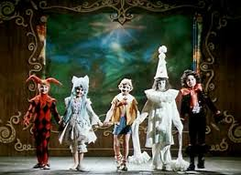
Актёрам была дана редкая возможность проявить себя в качестве певцов,
но многие этого побаивались. Тогда Рыбников стал искать к каждому
индивидуальный подход.
А. Рыбников: «Я сочинял музыку специально для них. Я сначала изучал,
что они могут, что не могут, пределы их возможностей, выпячивал самые
выигрышные их стороны и убирал в тень то, что они не могут».

Slide 7
Песня «Бу-ра-ти-но»
Форма Структура
Куплетно –припевная форма
Тональность
До-мажор.
Темп подвижный.
Размер 4/4.
Динамика-по нарастающей от куплета к припеву. Кульминация-в припеве.
Синкопированный ритм.
Средства музыкальной выразитель-
ности
Мелодия- светлая , носит шутливый характер.
Диапазон-1,5 октавы. Певучий речитатив .
Средний регистр.
Вокальные особенности

Slide 8
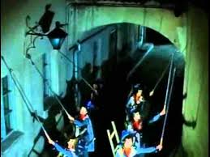
Песня фонарщиков
Форма Структура
Куплетно –припевная форма
Тональность
си-минор. Припев-в одноименном мажоре
(Си –мажор).
Темп умеренный.
Размер 4/4 и 2/4.
Динамика- p и mf.
В сопровождении- разложенное арпеджио.
Средства музыкальной выразитель-
ности
Характер колыбельной.
Диапазон-1,5 октавы.
Средний регистр.
Вокальные особенности

Slide 9
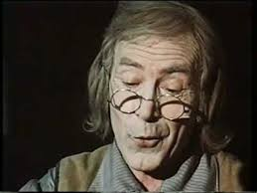
Песня Папы Карло
Форма Структура
Куплетная форма
Тональность
Фа-мажор. Вступление и проигрыш в ре –миноре.
Темп медленный.
Размер 6/8.
На всем протяжении куплета –пиано. Мелодия- светлая ,неторопливая, носит характер баркаролы.
Средства музыкальной выразитель-
ности
Вокальная партия удобна для исполнения.
Диапазон-в приделах сексты. Средний регистр.
Вокальные особенности

Slide 10
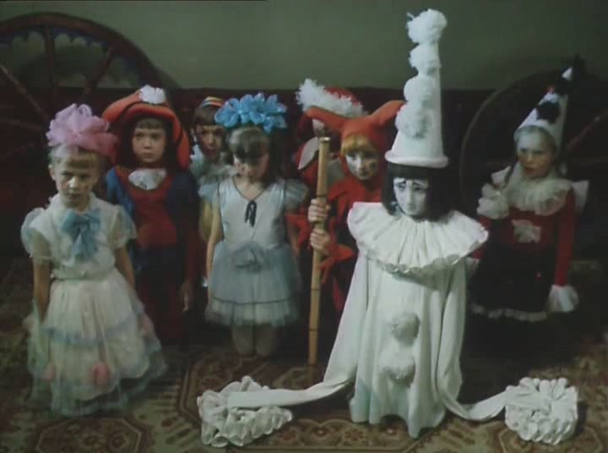
Песня кукол «Страшный Карабас»
Форма Структура
Двухчастная форма
Минимальное количество инструментов (ударные инструменты, колокольчики, ксилофон) в сопровождении создают атмосферу таинственности и страха. Первая часть – медленная, во второй части темп более подвижный.
Средства музыкальной выразитель-
ности
В первой части-сухой речитатив, во второй-певучий речитатив.
Вокальные особенности

Slide 11
Песня Дуремара
Форма Структура
Куплетно –припевная форма
Тональность Ми бемоль мажор.Переменный размер. В 1 части куплета - медленная итальянская песня (размер3/4), 2 часть - быстрая шутливая, в стиле чарльстона, (размер 4/4), 3 часть – в темпе быстрого вальса (размер 3/4).
Средства музыкальной выразитель-
ности
Вокальная партия-певучий речитатив. Средний регистр. Припев поют хор лягушат в высоком регистре
Вокальные особенности

Slide 12
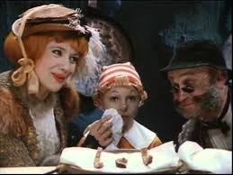
Песня-танец лисы Алисы и кота Базилио
Форма Структура
Куплетно –припевная форма
Куплет-тональность ля минор. Темп быстрый. Припев написан в одноименной мажорной тональности, высоком регистре.
Средства музыкальной выразитель-
ности
После вступления звучит вокализ Кота Базилио в низком регистре, затем к нему присоединяется Лиса Алиса, которая также исполняет вокализ, в среднем регистре.
Вокальные особенности

Slide 13
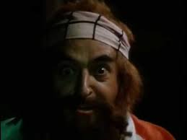
Песня Карабаса-Барабаса
Форма Структура
Куплетная форма
Тональность –ре минор.Темп умеренный.
Размер 4/4.
Регистр низкий, в аккомпанементе духовые инструменты и барабаны.
Средства музыкальной выразитель-
ности
Вокальная партия - певучий речитатив. Средний регистр.
Вокальные особенности

Slide 14
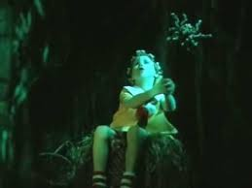
Песня Пауков и Буратино
Форма Структура
Куплетно –припевная форма
Куплет исполняют пауки сухим речитативом. Припев поет Буратино в более быстром темпе.
Средства музыкальной выразитель-
ности
Вокальная партия неразвита.Средний регистр.
В припеве –паузы.
Вокальные особенности

Slide 15
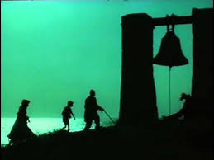
Песня «Поле чудес»
Форма Структура
Куплетно –припевная форма
Тональность
до-минор.
Куплет-темп свободный. Припев-быстрый темп .
Размер 4/4.
Динамика-по нарастающей от куплета к припеву. Кульминация-в припеве.
Средства музыкальной выразитель-
ности
Куплет – сухой речитатив, в свободном ритме. Припев – наполнен хроматизмами, движение мелодии скачкообразное.
Вокальные особенности

Slide 16
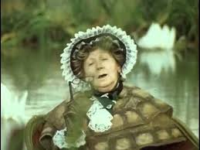
Песня черепахи Тортилы
Форма Структура
Куплетная форма
Первый куплет в ми-миноре,второй- в Соль мажоре.
Темп медленный
Размер ¾.
Песня очень спокойная,размеренная.
Динамика однообразна. Кульминация-во 2-м куплете.
Средства музыкальной выразитель-
ности
Вокальная партия очень развита. Мелодия движется вверх.
Диапазон-1,5 октавы.
Пунктирный ритм в медленном темпе придает монотонность песне.
Вокальные особенности

Slide 17
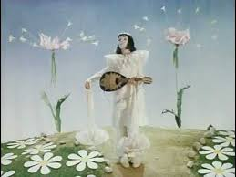
Песня Пьеро
Форма Структура
Куплетно –припевная форма
Написана в стиле итальянских серенад. Темп – умеренный. Тональность куплета - ми минор, припева – Ми мажор. Размер 4/4. Сопровождение – гитара и мандолина.
Средства музыкальной выразитель-
ности
Мелодия с среднем регистре. В припеве встречаются скачки на широкие интервалы.
Вокальные особенности

Slide 18
Мне очень понравились все песни из фильма ,
но особенно- песня лисы Алисы и кота Базилио
в таверне и песня «Поле чудес».
Песни очень веселые , а герои необычные и яркие.
Мне очень понравились их голоса:
нежный и сладкий –у лисы Алисы и хриплый
-у кота Базилио.
Если бы у меня была возможность сыграть
в мюзикле-то я непременно выбрала бы роль
кота Базилио. Потому что я очень люблю кошек .

